Slide 1
15. Сборка и монтаж КМ
15.1. Сборочно-монтажные операции
Трудоёмкость сборочно-монтажных работ составляет 40…75 % общей трудоёмкости изготовления средств ЭВТ. Основными сборочно-монтажными операциями являются: свинчивание, завинчивание (резьбовые соединения), соединение методом пластического деформирования, сварка, пайка, склеивание, намотка, накрутка.
В единичном и мелкосерийном производстве большинство сборочных операций выполняется вручную с применением простой оснастки, при крупносерийном и массовом производстве используются специальные автоматические станки, гибкие производственные системы и робототехноло-гические комплексы.

Slide 2
15.1. Сборочно-монтажные операции
К соединению методом пластического деформирования относится: склёпывание (клёпка, расклёпка), запрессовка, развальцовка. Соединение склёпыванием применяют для изделий, работающих при высоких температурах и давлениях; для соединения неметаллических деталей с металлическими. Запрессовка выполняется в холодном состоянии давлением или ударом. Развальцовку применяют для сборки деталей из хрупких материалов, при этом инструменту (вальцовке) кроме осевого перемещения сообщают и вращательное.
Пайка – процесс соединения металлических деталей при помощи расплавленного припоя, который вводится в полость между ними. При монтаже модулей ЭВА применяют в основном мягкие оловянно-свинцовые припои. Способы пайки: паяльником, погружением, волной припоя, паяльными муфтами, паяльными пастами в термопечах (конденсацион-ной или инфракрасной пайкой).

Slide 3
15.1. Сборочно-монтажные операции
Сварка – процесс получения неразъёмного соединения за счёт расплавления и совместной кристаллизации двух свариваемых материалов или без расплавления в результате их электрон-ного взаимодействия. В производстве средств ЭВТ при меняют сварку электронным и световым лучом, диффузную, термокомпрессионную, ультразвуковую и холодную сварку давлением. Перспективное направление – использование сварочных роботов.
Склеивание – нередко единственный способ соединения деталей из разнородных материалов. Отличается простотой технологии, имеет низкую себестоимость и всё шире применяется в производстве средств ЭВТ. Соединения обладают теплоизолирующими, звукопоглощающими, демпфирующими свойствами и герметичностью. Склеивание – основная операция в производстве МПП,

Slide 4
15.1. Сборочно-монтажные операции
Намотка – процесс укладки провода на каркас или оправку при изготовлении катушек контуров, обмоток трансформаторов, дросселей и др. Намотка – сложная и трудоёмкая операция, состоящая из нескольких технологических переходов.
Накрутка – метод получения контактного соединения между проводником и штырём с острыми кромками. Проводник накручивается с усилием, равным 70% его предела прочности на разрыв. За счёт остаточной деформации 4…6 витков провода механически закрепляются на кромках штыря, образуя газонепроницаемое соединение, надёжность которого выше паяного. Для накрутки применяют специальные пистолеты и установки с ЧПУ.

Slide 5
15.1. Сборочно-монтажные операции
Процесс сборки и монтажа с использованием рассмотренных операций состоит из следующих этапов:
подача собираемых деталей (элементов) к месту сборки;
взаимная ориентация (базирование) деталей перед их соединением;
объединение элементов в сборочную единицу;
закрепление сборочных элементов (сборочная операция).
Для выполнения каждого из этапов используют различную оснастку. Требования к оснастке в части многооперционности, автоматизации, многоместности, быстродействия и т. п. определяются видом производства. Для крупносерийного и массового производства характерно использование сложной многооперационной, многоместной, как правило, стационарной оснастки, работающей в автоматическом режиме.

Slide 6
15.2. Сборка и монтаж субблоков
В общем случае субблок включает в себя следующие детали и элементы:
несущую деталь (каркас);
печатная плата;
микросхемы и ЭРЭ;
внешние и внутренние электрические разъёмные соединители/ неразъёмные соединения;
детали (элементы) обеспечения нормального теплового режима (теплоотводящие шины, тепловые трубы и т. п.);
лицевую панель;
элементы индикации и контроля;
экраны защиты от электромагнитных излучений;
детали защиты от механических воздействий (рёбра жёсткости, упоры);
элементы стыковки, расстыковки и фиксации субблока в КМ следующего уровня.

Slide 7
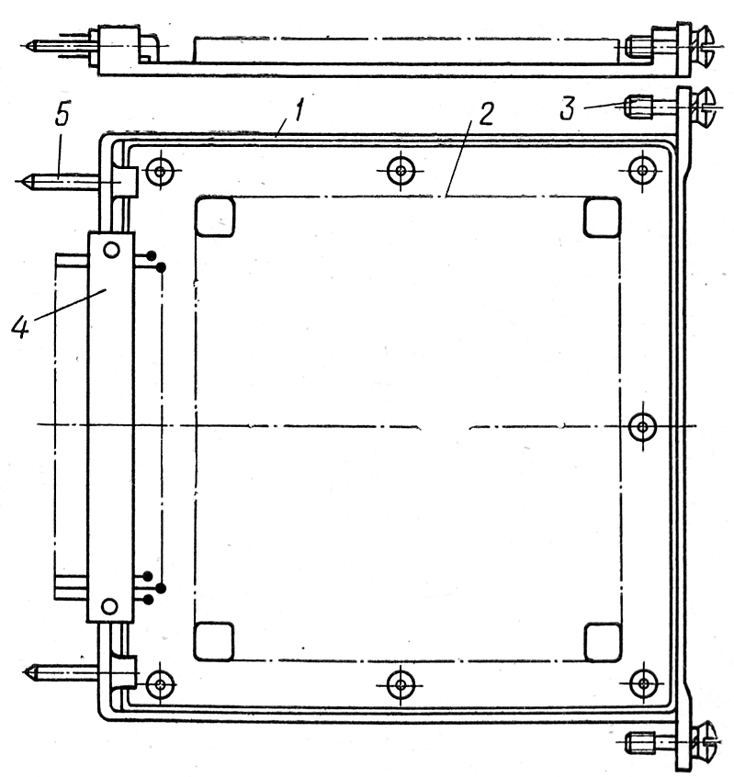
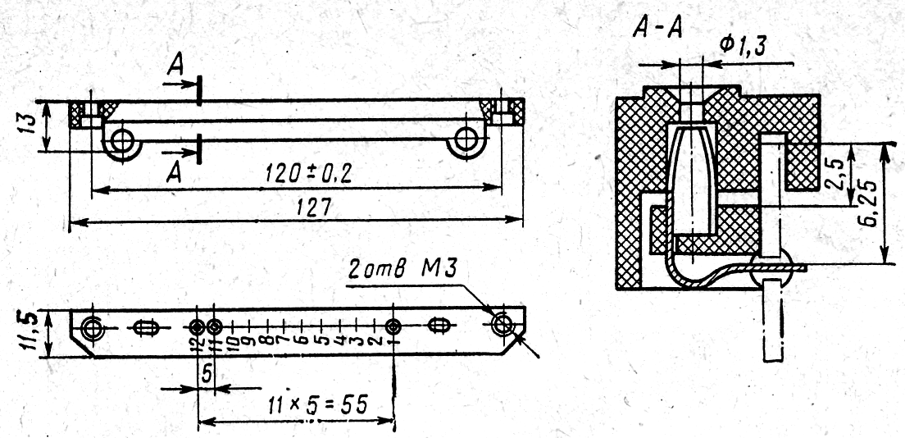
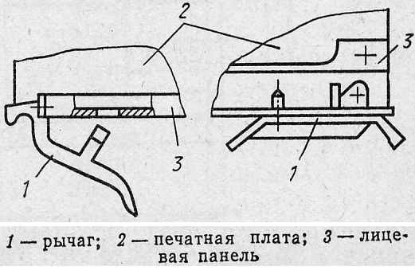
15.2. Сборка и монтаж субблоков
1 – металлический каркас;
2 – печатная плата;
3 – винты;
4 – разъем;
5 – штыри-ловители

Slide 8
15.2. Сборка и монтаж субблоков
В зависимости от материалов деталей, массо-габаритных характеристик и условий применения для закрепления сборочных деталей (элементов) используются те или иные из рассмотренных выше сборочно-монтажных операций. Например, крепление печатной платы к каркасу может осуществляться посредством резьбовых соединений, склёпыванием, опрессовкой.
Наиболее трудоёмкой частью процесса сборки и монтажа субблока является установка на печатную плату микросхем и ЭРЭ, их фиксация и пайка межсоединений. Установка МС и ЭРЭ на печатную плату в зависимости от типа производства выполняется ручным, механизированным, полуавтоматическим или автоматическим способом.

Slide 9
15.2. Сборка и монтаж субблоков
Основными сборочно-монтажными операциями при этом являются:
комплектация устанавливаемых на плату элеметов;
подготовка элементов к монтажу;
установка элементов на плату и их фиксация;
пайка;
защита и контроль.
Комплектация устанавливаемых на ПП элементов. Количество различных элементов для сборки печатного узла определяется по его спецификации и поступает в цех из программируемого магазина-склада.
Комплект элементов размещается в адресуемых ячейках тары матричного типа, что облегчает поиск конкретного элемента рабочим-монтажником и позволяет использовать манипулятор для выемки элемента и установки его на ПП. Перспективной является комплектация элементов в ленту или в кассеты с определённым шагом.

Slide 10
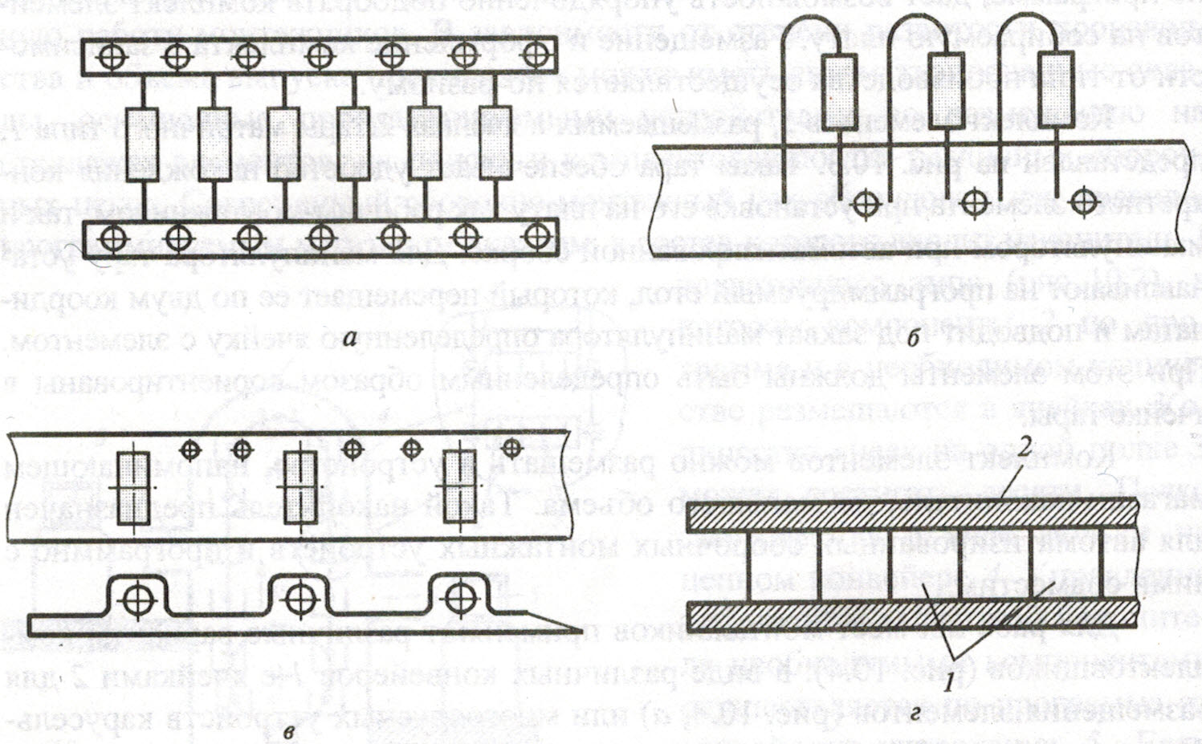
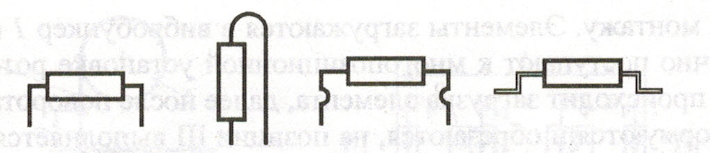
15.2. Сборка и монтаж субблоков
Комплектация. Варианты закрепления ЭРЭ
а, б – с осевыми выводами в ленте, в – элементы для поверхностного монтажа в ленте, г – корпусные элементы 1 в кассете 2
Подготовка элементов к монтажу. Примеры формовки выводов элементов перед монтажом

Slide 11
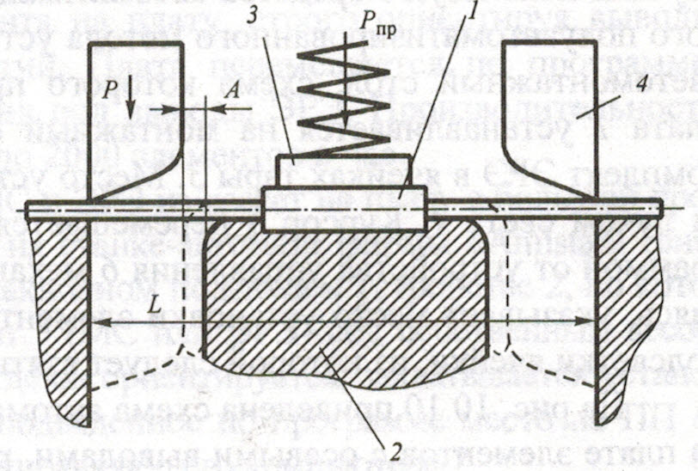
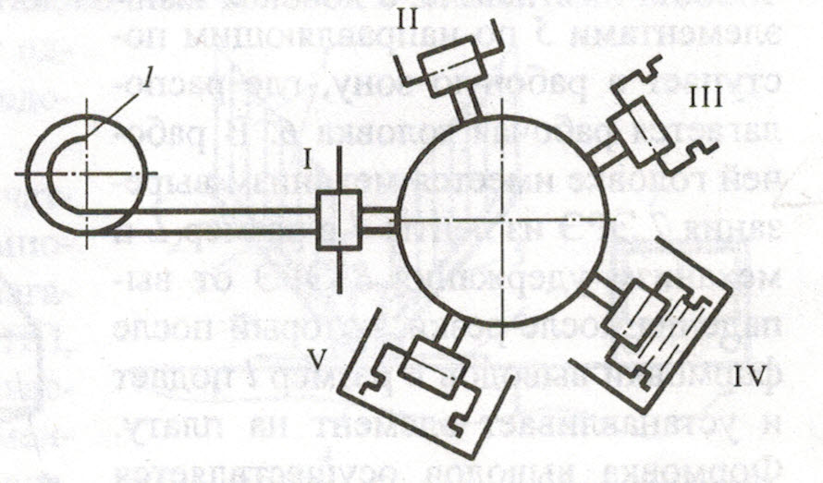
15.2. Сборка и монтаж субблоков
Подготовка элементов к монтажу. Она включает в себя рихтовку, формовку, обрезку и лужение выводов. Операции подготовки элементов к монтажу выполняют на отдельных или совмещённых приспособлениях.
Схема обрезки и П-образной
формовки осевых выводов
в штампе
Схема автомата для подготовки элементов к монтажу
1 – элемент, 2 – матрица, 3 – прижим, 4 - пуансоны
1 – вибробункер

Slide 12
15.2. Сборка и монтаж субблоков
Установка элементов на печатную плату и их фиксация. Автоматическая установка МС и ЭРЭ осуществляется на станках-автоматах, в которых имеется накопители, предназначенные под определённый типоразмер элемента и конкретный вид формовки. Ленту с элементами вставляют в подающее устройство накопителя. При работе автомата по программе происходит поиск требуемого элемента (накопителя), шаговая подача ленты, извлечение их неё элемента, формовка его выводов и передача элемента на перегрузочный механизм, откуда он будет захвачен рабочей головкой и установлен на плату.
Чтобы установленные на плату элементы не выпали и не сдвинулись при последующей транспортировке, их необходимо фиксировать.

Slide 13
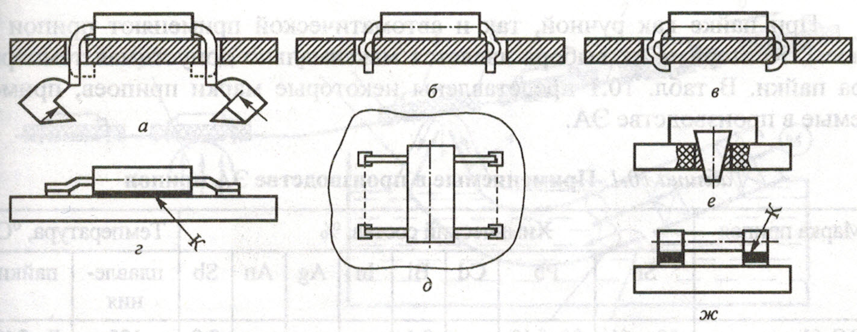
15.2. Сборка и монтаж субблоков
Способы фиксации элементов на печатной плате
Способы а, б, в используются для фиксации элементов с осевыми выводами. Микросхемы с планарными выводами фиксируют приклеиванием или припайкой диагональных контактов. Микросхемы в безвыводных корпусах (безвыводные носители кристаллов) фиксируют посредством приклейки на предварительно нанесённую паяльную пасту.

Slide 14
Пайка элементов на печатной плате
В зависимости от типа производства и объёма выпуска пайка элементов осуществляется вручную паяльником, групповыми и автоматизированными способами.
Ручную пайку выполняют паяльником с дозированной подачей припоя и нас монтажном столе, снабжённом системой локального удаления газов. Такую пайку применяют в опытном производстве и при ремонтах либо при невозможности использования других способов.
Более производительными являются способы, при которых все соединения паяются одновременно: пайка погружением, волной и оплавление полуды (инфракрасная и конденсационная). Первые два способа используются для пайки элементов с штыревыми выводами, оплавление полуды – для технологии монтажа на повехность.

Slide 15
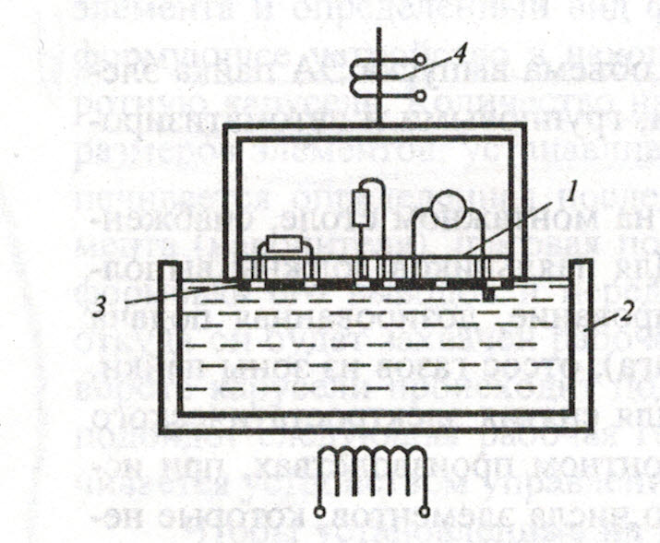
Пайка элементов на печатной плате
Пайка погружением.
Плата 1 с установленными элементами закрепляется в приспособлении. Места, не подлежащие пайке покрываются термостойкой эпоксидной маской 3, наносимой через трафарет или приклеиванием отштампованных плёночных масок. На места пайки наносится спирто-канифольный флюс. Перед погружением платы в ванну 2 с расплавленным припоем с его поверхности механическим или химическим способом удаляют оксидную (шлаковую) плёнку.

Slide 16
Пайка элементов на печатной плате
Плату опускают на поверхность припоя, где в течение 2…4 с происходит прогрев мест пайки. С помощью вибратора 4 осуществляются колебания приспособления с платой (продолжительность 4…5 с, частота 100 Гц, амплитуда 0,1…0,3 мм). За счёт этого улучшается растекаемость припоя и он проникает в зазор между выводом и монтажным отверстием. Приспособление с платой вынимают из ванны и припой затвердевает. Достоинство этого вида пайки – высокая производительность (в приспособление можно устанавливать несколько плат). Недостатки – высокая сложность удаления шлаков с поверхности припоя и возможность термоудара. Для устранения недостатков применяют пайку в нейтральной среде и используют керамические маски.

Slide 17
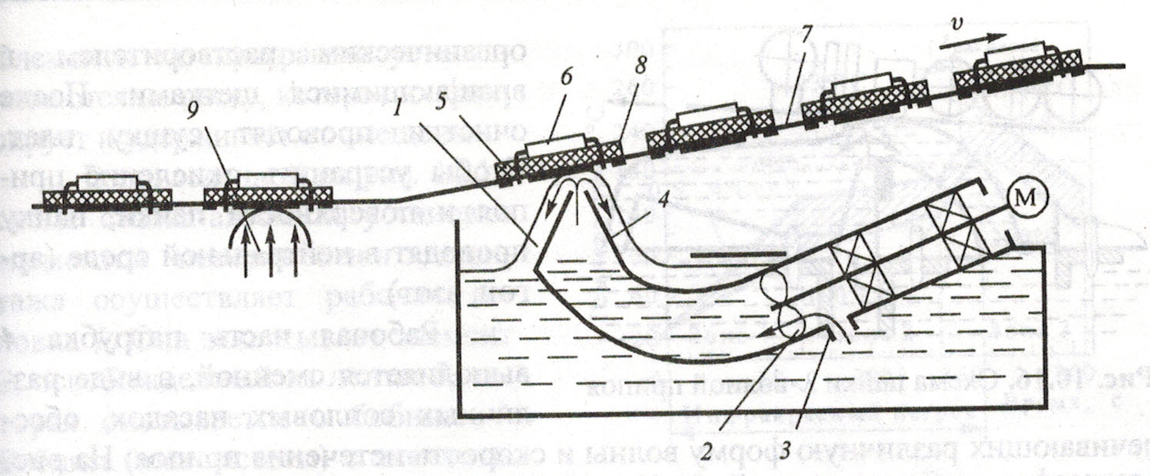
Пайка элементов на печатной плате
Широкое распространение нашла пайка волной припоя. В изображённой установке волна припоя 1 образуется вращением крыльчатки 2, которая нагнетает расплавленный припой из глубины ванны через отверстие 3 и гонит его под давлением через сопло патрубка 4, образуя волну.
Схема установки для пайки волной припоя

Slide 18
Пайка элементов на печатной плате
Перед пайкой поверхность плат обрабатывают пеной спирто-канифольного флюса 9.
Печатные платы 5 с установленными на них элементами 6 крепятся в специальных рамках и перемещаются транспортёром 7, проходя последовательно над волной припоя. При этом обеспечивается пайка выводов (места, не подлежащие пайке, закрыты защитной маской 8). Скорость перемещения платы должна быть такой, чтобы соприкосновение соединения с волной и выход из неё обеспечивали качественную пайку: припой хорошо заполнял зазор между выводом и монтажным отверстием и не образовывал наплывы на поверхности пайки.
Движение плат под углом устраняет выброс припоя на обратную сторону через зазоры в монтажных отверстиях и уменьшает вероятность образования припойных сосулек. После пайки остатки флюса удаляют органическим растворителем и вращающимися щётками. Пайку проводят в нейтральной среде.

Slide 19
Пайка элементов на печатной плате
Методы оплавления полуды осуществляют при технологии монтажа на поверхность (корпуса с планарными выводами и безвыводные носители кристаллов) с использованием паяльных паст. Применяют инфракрасную и конденсационную пайку.
Инфракрасная пайка. Происходит в специальной печи в нейтральной среде.
Достоинства:
простота подбора режима пайки и, следовательно, высокое качество соединения и меньший процент брака по сравнению с конденсационной пайкой;
меньшая энергоемкость.
Основной недостаток – неравномерность нагрева.

Slide 20
Пайка элементов на печатной плате
Конденсационная пайка:
собранную плату помещают в атмосферу насыщенного пара специальной нейтральной жидкости (Fluorinert), температура которой несколько выше температуры расплавления припоя;
пар конденсируется на плате и отдает ей скрытую энергию преобразования;
сборка нагревается до температуры кипения жидкости и припой расплавляется.
Достоинства метода:
быстрый и равномерный нагрев;
точность температурного режима;
чистота среды.
Недостатки:
сложность и высокая стоимость оборудования;
высокая энергоемкость.

